Slide 1
ARM64상에서의 LSH 최적 구현
https://youtu.be/OJjNJTLo1EI

Slide 2
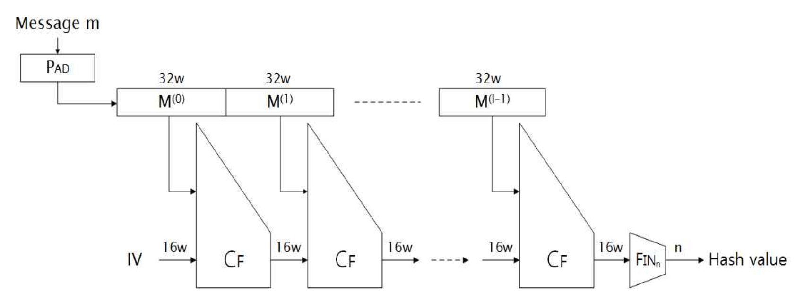
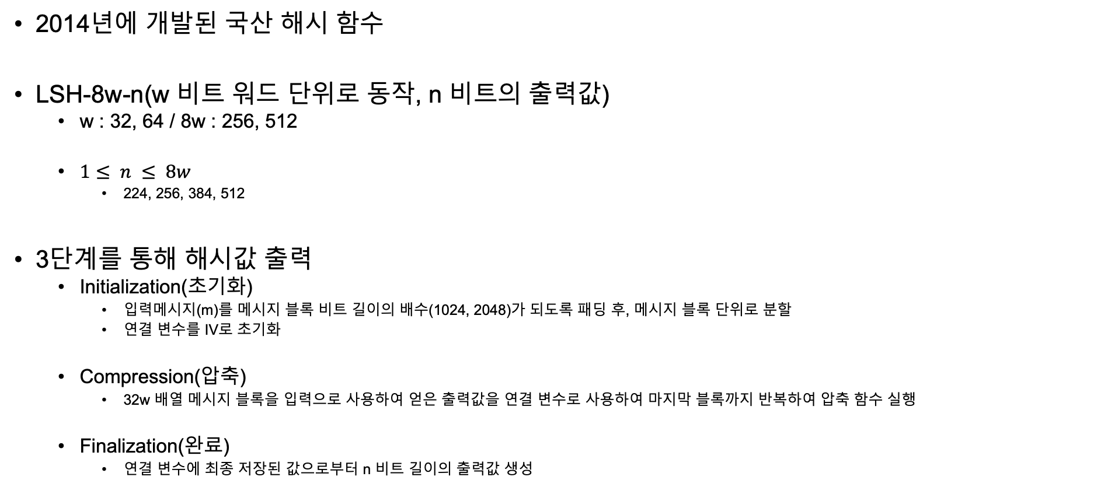
LSH
2014년에 개발된 국산 해시 함수
LSH-8w-n(w 비트 워드 단위로 동작, n 비트의 출력값)
w : 32, 64 / 8w : 256, 512
$1≤ n ≤ 8w$
224, 256, 384, 512
3단계를 통해 해시값 출력
Initialization(초기화)
입력메시지(m)를 메시지 블록 비트 길이의 배수(1024, 2048)가 되도록 패딩 후, 메시지 블록 단위로 분할
연결 변수를 IV로 초기화
Compression(압축)
32w 배열 메시지 블록을 입력으로 사용하여 얻은 출력값을 연결 변수로 사용하여 마지막 블록까지 반복하여 압축 함수 실행
Finalization(완료)
연결 변수에 최종 저장된 값으로부터 n 비트 길이의 출력값 생성

Slide 3
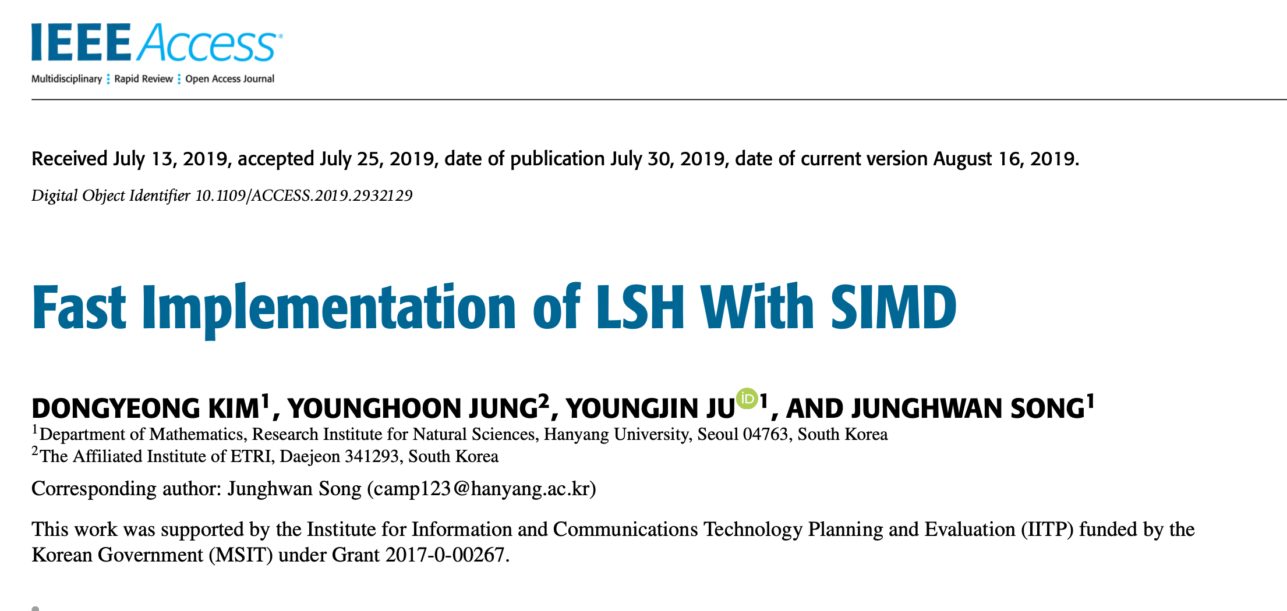
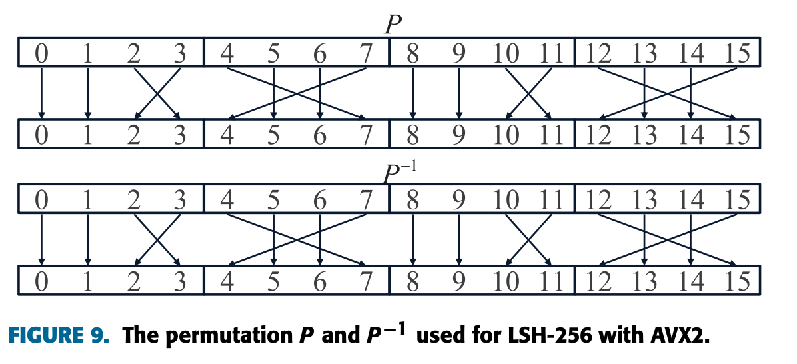


ARM64상에서의 LSH 최적구현
R0
R1
R2
R3
R4
R5
R6
R7
$$P$$
R0
R1
R2
R3
R4
R5
R6
R7
R0
R1
R2
R3
R4
R5
R6
R7
$$P^{−1}$$

Slide 4
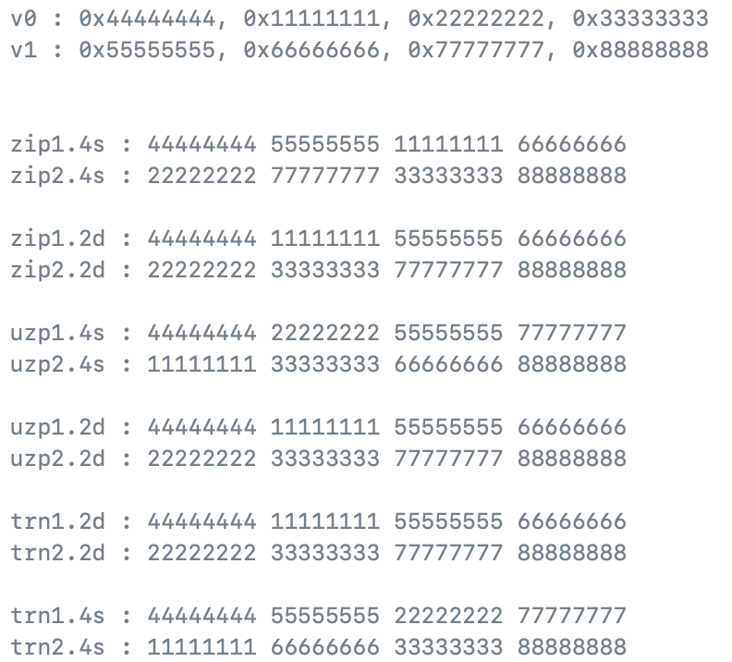
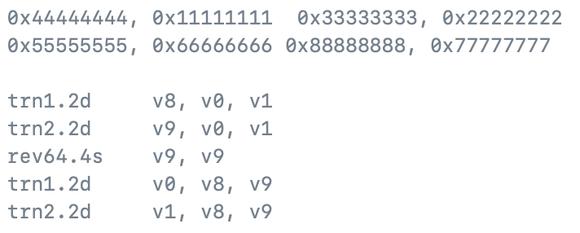
ARM64상에서의 LSH 최적구현
TRN1.2d
TRN2.2d
UZP1.2d
UZP2.2d
ZIP1.2d
ZIP2.2d
0 | 1
2 | 3
ZIP1.4s
ZIP2.4s
0 |  | 1
2 |  | 3
UZP1.4s
UZP2.4s
0 | 2
1 | 3
TRN1.4s
TRN2.4s
0 |  | 2
1 |  | 3

Slide 5
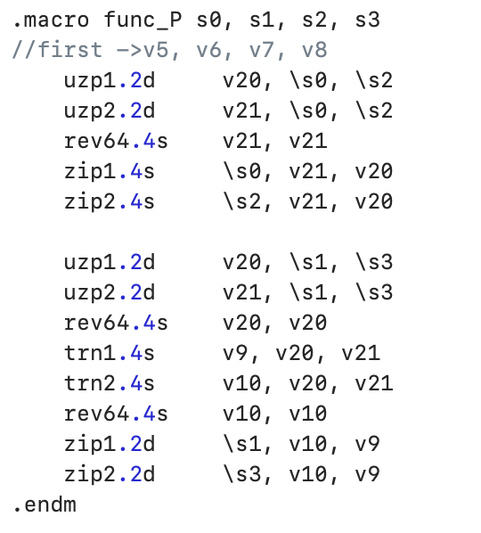
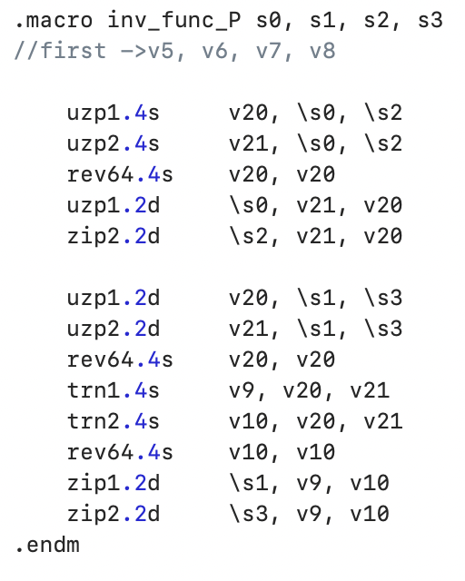

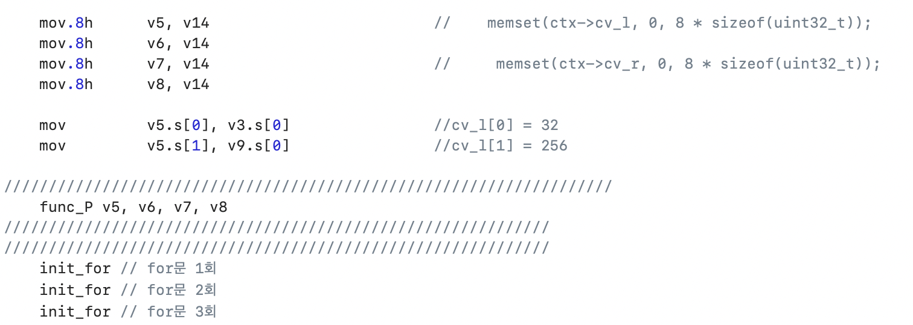
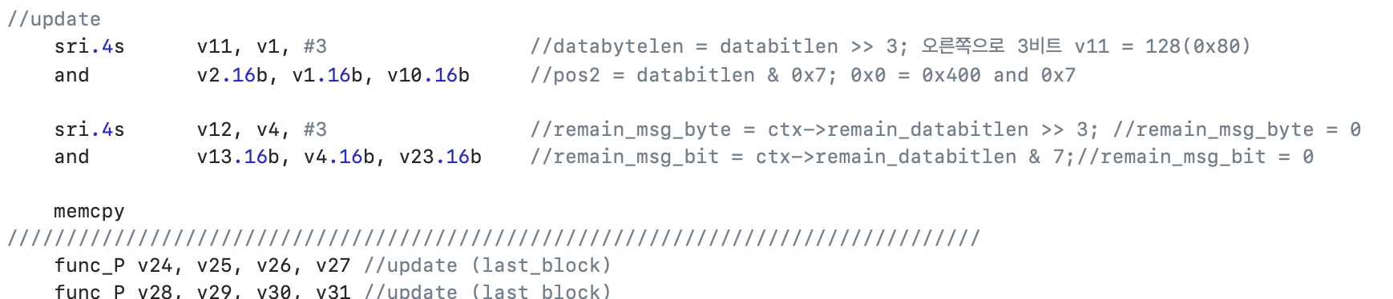
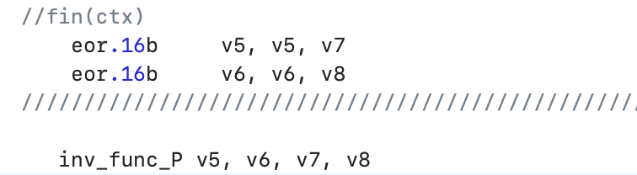


ARM64상에서의 LSH 최적구현
R0
R1
R2
R3
R4
R5
R6
R7
$$P$$
R0
R1
R2
R3
R4
R5
R6
R7
v0 : 0x44444444, 0x11111111, 0x22222222, 0x33333333
v1 : 0x55555555, 0x66666666, 0x77777777, 0x88888888
R0
R1
R2
R3
R4
R5
R6
R7
$$P^{−1}$$

Slide 6
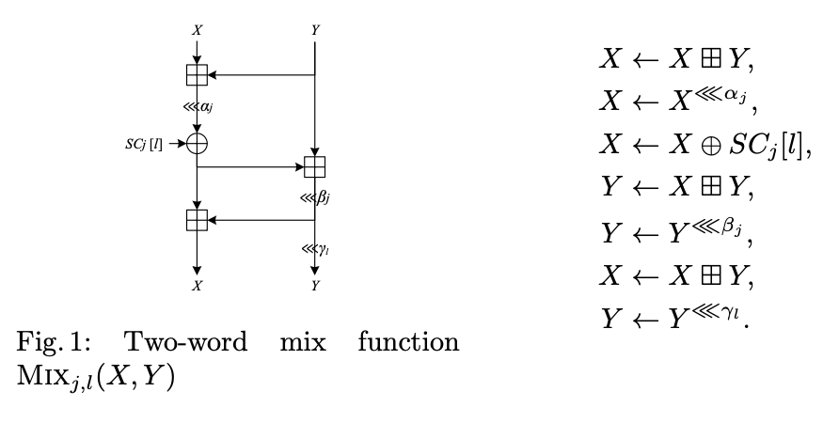
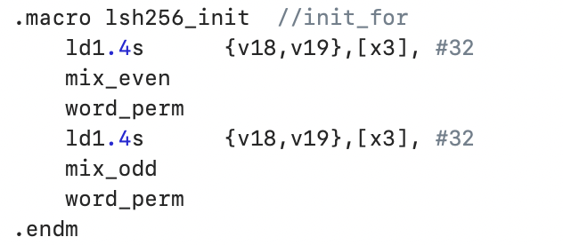
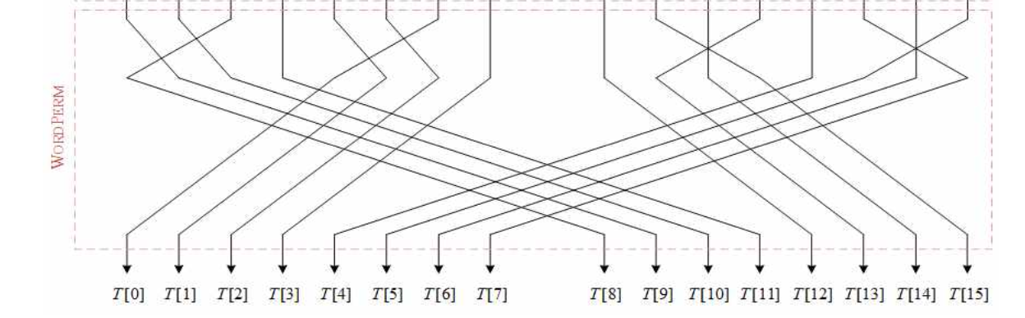
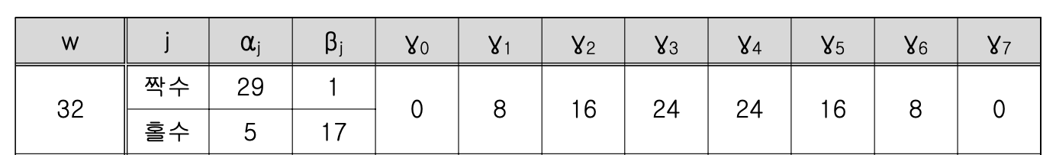
ARM64상에서의 LSH 최적구현

Slide 7
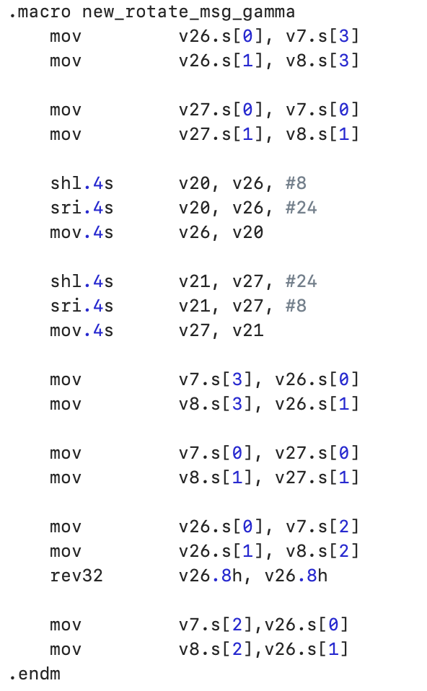
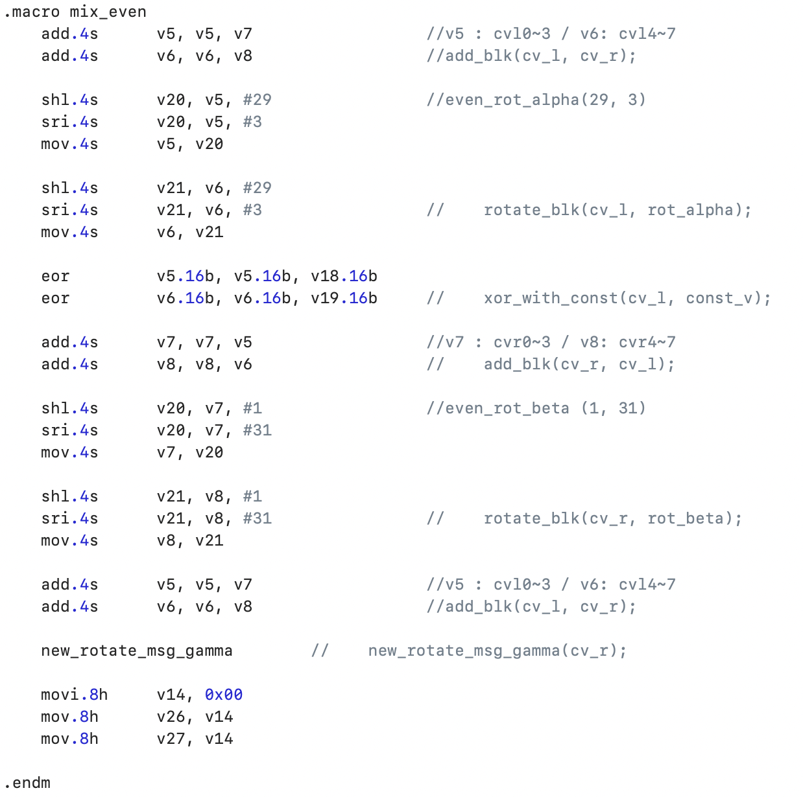


ARM64상에서의 LSH 최적구현
0
8
16
24
24
16
8
0
$$P$$
0
8
16
24
24
16
8
0
$$P^{−1}$$
0
8
16
24
24
16
8
0

Slide 8
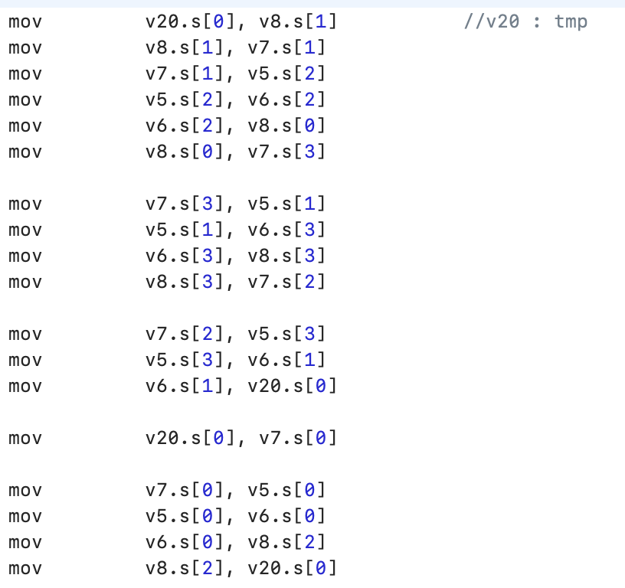
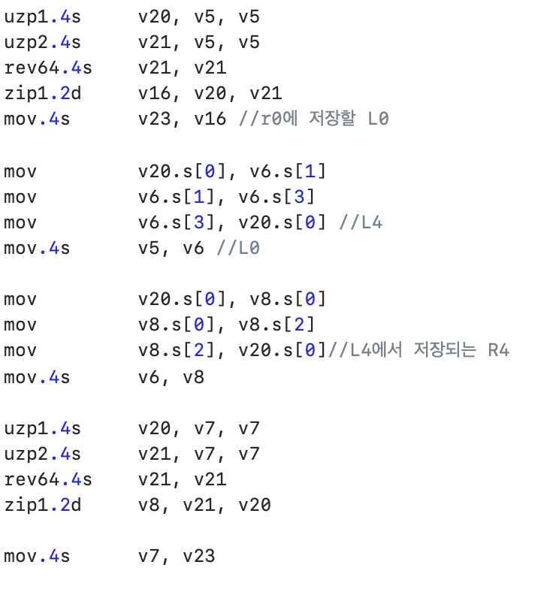
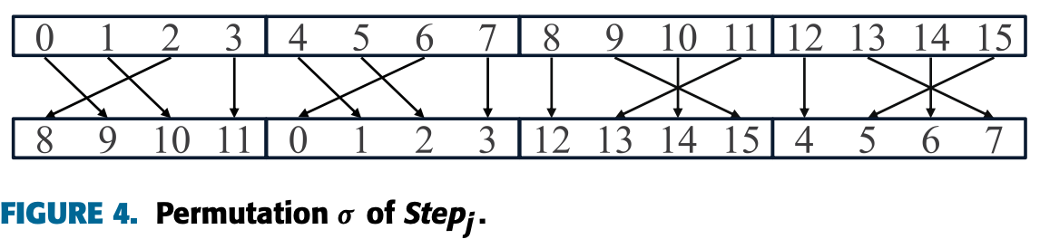



ARM64상에서의 LSH 최적구현
wordperm
L0
L1
L2
L3
L4
L5
L6
L7
R0
R1
R2
R3
R4
R5
R6
R7
$$P$$
L0
L1
L2
L3
L4
L5
L6
L7
R0
R1
R2
R3
R4
R5
R6
R7
$$σ^{−1}$$
R0
R1
R2
R3
L0
L1
L2
L3
R4
R5
R6
R7
L4
L5
L6
L7
$$P^{−1}$$
R0
R1
R2
R3
L0
L1
L2
L3
R4
R5
R6
R7
L4
L5
L6
L7
동일하게 18개의 명령어 사용
But, 오른쪽 구현이 더 적은 cpb

Slide 9
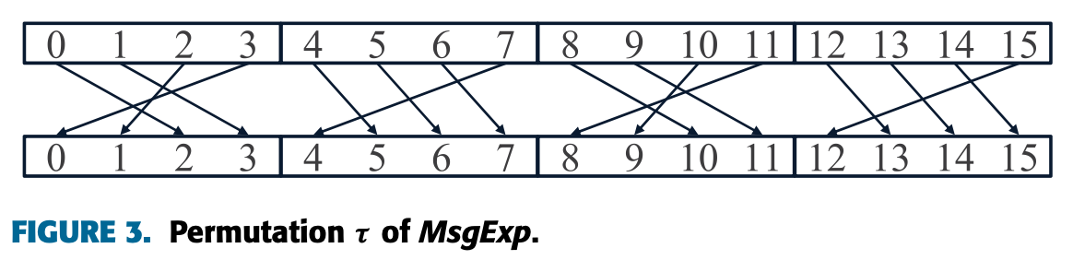
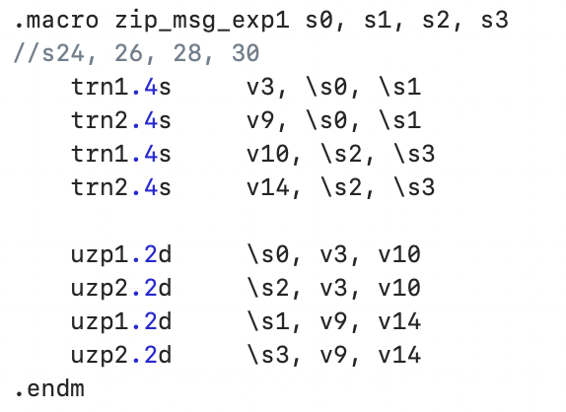
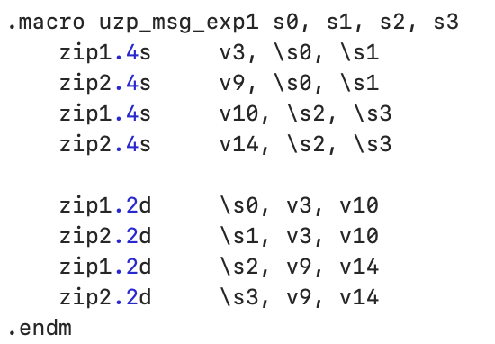


ARM64상에서의 LSH 최적구현
Msg_exp
L0
L1
L2
L3
L4
L5
L6
L7
R0
R1
R2
R3
R4
R5
R6
R7
$$P$$
L0
L1
L2
L3
L4
L5
L6
L7
R0
R1
R2
R3
R4
R5
R6
R7
$$τ^{−1}$$
L0
L1
L2
L3
L4
L5
L6
L7
R0
R1
R2
R3
R4
R5
R6
R7
$$P^{−1}$$
L0
L1
L2
L3
L4
L5
L6
L7
R0
R1
R2
R3
R4
R5
R6
R7
L0 | L1 | L2 | L3 | L4 | L5 | L6 | L7 | R0 | R1 | R2 | R3 | R4 | R5 | R6 | R7
L0 | L4 | R0 | R4 | L1 | L5 | R1 | R5 | L2 | L6 | R2 | R6 | L3 | L7 | R3 | R7
L0 | L4 | R0 | R4 | L1 | L5 | R1 | R5 | L2 | L6 | R2 | R6 | L3 | L7 | R3 | R7
L0 | L1 | L2 | L3 | L4 | L5 | L6 | L7 | R0 | R1 | R2 | R3 | R4 | R5 | R6 | R7

Slide 10
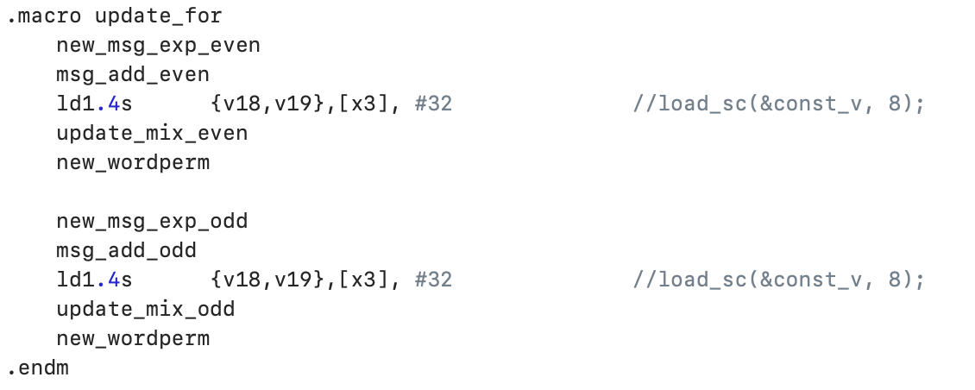
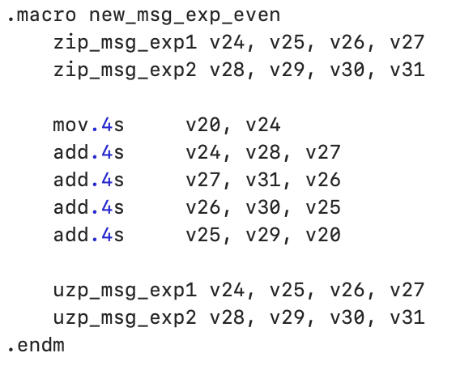
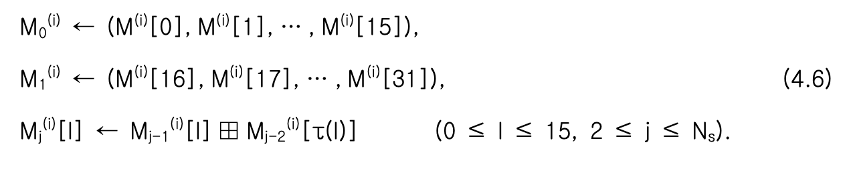


ARM64상에서의 LSH 최적구현
L0
L1
L2
L3
L4
L5
L6
L7
R0
R1
R2
R3
R4
R5
R6
R7
$$P$$
L0
L1
L2
L3
L4
L5
L6
L7
R0
R1
R2
R3
R4
R5
R6
R7
$$τ^{−1}$$
L0
L1
L2
L3
L4
L5
L6
L7
R0
R1
R2
R3
R4
R5
R6
R7
$$P^{−1}$$
L0
L1
L2
L3
L4
L5
L6
L7
R0
R1
R2
R3
R4
R5
R6
R7

Slide 11
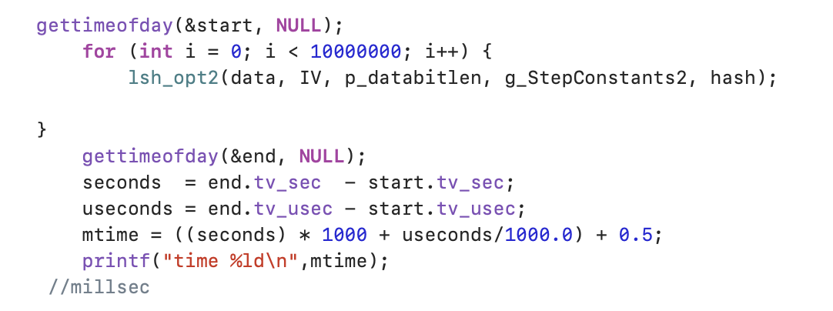
성능평가
입력 길이 : 1024-bit
Reference C | ARM 상에서의 LSH (3월 세미나 구현물) | 현재 구현물
37.460 | 11.225 | 9.731
현재 구현물의 경우, Wordperm 부분을 mov 명령어를 사용하여 구현할 경우,
11.279 로 기존 구현물보다도 좋지 않게 나옴

